Slide 1

人生を豊かにするお金の知恵

Slide 2
住宅ローン
全国銀行協会

Slide 3




近い将来の問題：住宅ローン
Q. 住宅金融支援機構が提供している住宅ローンを
一番利用している世代は、何歳代だと思いますか。
①20歳代
②30歳代
③40歳代

Slide 4
近い将来の問題：住宅ローン
住宅金融支援機構の年齢層別利用者
（7.0%)
（14.2%)
（11.3%)
（25.9%)
（件)
（出所）住宅金融支援機構「2019年度フラット35利用者調査」

Slide 5
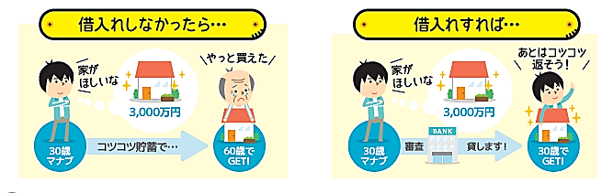



住宅ローンとは？
近い将来の問題：住宅ローン
・金融機関等からお金を借りる住宅取得専用ローン。
・高額な住宅(土地)を全額貯めてから買うよりも早く入手できる。
・通常、購入住宅（土地）を担保として提供する。
多額の借入となり、借入期間も長期になることが一般的です。
しっかりと知識をつけてから計画的に利用しよう。

Slide 6
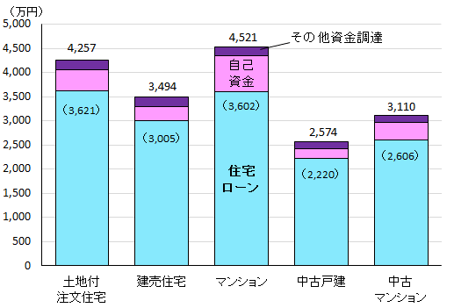
住宅ローンの利用状況
住宅金融支援機構の利用者の状況（2019年度）
購入価額平均（注）
3,698万円
（注）注文住宅を除いて試算
（出所）住宅金融支援機構「2019年度フラット35利用者調査」

Slide 7
住宅ローンの仕組み
住宅ローンでどれくらいのお金を借りる？
・金融機関等から「借りられる額」ではなく
自分が「返せる額」の範囲内が鉄則
⇒ 「年間の返済額＝年収の25％まで」がひとつの目安
（例） 夫婦の合計年収 600万円の場合
⇒年収の25％とすると、150万円
⇒月々の返済額 12万5,000円
⇒月々の返済額、返済期間、借入金利をもとに算出した借入額の上限（目安）
約 3,000万円（返済期間30年・元利均等返済（※）・固定金利３％の場合）
（※） 元金均等返済方式の場合、はじめのうちは毎月の返済額が大きくなるため、借入額の
上限はより低くなる。
⇒総返済額を確認してみよう
（参考）全国銀行協会 住宅ローン新規借り入れ返済シミュレーション
https://www.zenginkyo.or.jp/article/simulation/loan-new/

Slide 8
住宅ローンの仕組み
Q. なるべく総返済額を少なくしたいあなたが選ぶべき
選択肢は、次のうちどれでしょうか？
①住宅ローンを借りる際は、頭金（自己資金）を
なるべく多く用意する。
②借入金利は低い方が利息の支払いが少ないため、
金利をしっかりと比較、検討する。
③返済方法（元金均等返済、元利均等返済）を
しっかりと比較、検討する。
ポイントをおさえることで「総返済額」を減らすことが可能

Slide 9
住宅ローンの仕組み
総返済額を少なくするポイント①：
頭金を多く用意する（物件価格の20％が目標・目安）
＜物件価格3,500万円の場合のイメージ＞
住宅ローン
頭金
＋諸費用
2,800万円
700万円
（物件価格の20%）
・頭金を用意することでどれくらい総支払額（頭金＋ローン総返済額）が変わる？
（例）3,500万円の物件購入、年利2％、35年間の住宅ローンを利用する場合
 | 頭金なし | 頭金10％ | 頭金20％ | 頭金30％
頭金 | － | 350万円 | 700万円 | 1,050万円
ローン総返済額 | 4,870万円 | 4,383万円 | 3,896万円 | 3,409万円
合計 | 4,870万円 | 4,733万円 | 4,596万円 | 4,459万円

Slide 10
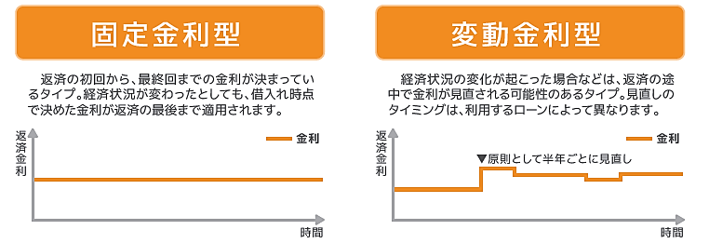
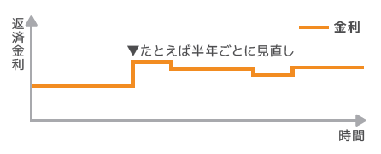
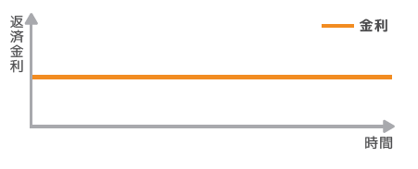
住宅ローンの仕組み
総返済額を少なくするポイント②：
金利をしっかりと比較・検討する
（金利は低い方が利息の支払いが少ない）
金利
金利
返済金利
返済金利
▼たとえば半年ごとに見直し
時間
時間
○金利選択の基本的な考え方
先行き金利が上昇する場合には（ ）が有利
先行き金利が低下する場合には（ ）が有利
固定金利型
変動金利型

Slide 11
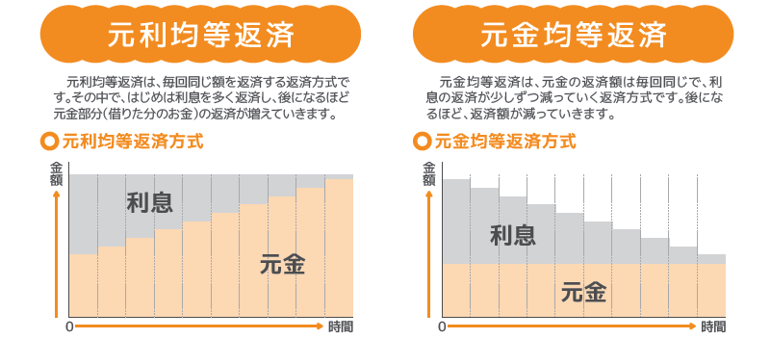
住宅ローンの仕組み
総返済額を少なくするポイント③：
返済方法をしっかりと比較・検討して選択する
（返済期間が同じなら元金均等返済の方が総返済額は少ない）

Slide 12

住宅ローンの仕組み
総返済額を少なくする借り入れ時のポイント（まとめ）
①頭金を多く用意する
②金利をしっかりと比較・検討して選択する
③返済方法をしっかりと比較・検討して選択する
（参考）3,500万円の住宅を35年間の住宅ローンで購入する場合の総支払額
（頭金＋ローン総返済額）…
○頭金なし、年利２％、元利均等返済方式
約4,870万円
○頭金700万円、年利1.5％、元金均等返済方式
約4,237万円（頭金700万円を含む）⇒ 633万円少ない

Slide 13
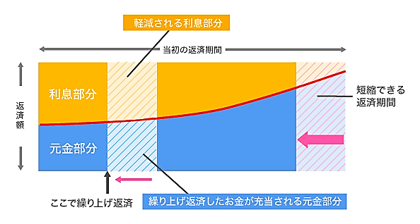
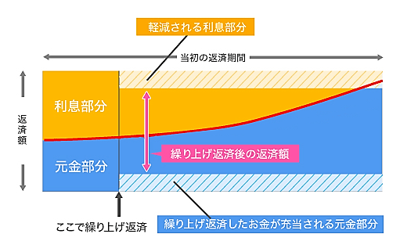
住宅ローンの仕組み
（参考）住宅ローンの繰上げ返済
通常の返済と別にローンの元金部分（の一部）を返す
・繰上げ返済とは、 こと。
・返済した元金に対する利息の支払いがなくなる⇒
・返済金額に制限を設けている場合や、手数料がかかる場合もある。
総返済額を減らす効果
期間短縮型
返済額軽減型
毎月の返済額を変えずに返済期間を短縮する方法
返済期間を変えずに毎月の返済額を減らす方法
軽減される利息部分
軽減される利息部分
当初の返済期間
当初の返済期間
利息
部分
利息
部分
返済額
短縮できる
返済期間
元金
部分
元金
部分
繰上げ返済後の返済額
繰上げ返済したお金が
充当される元金部分
繰上げ返済
繰上げ返済したお金が
充当される元金部分
繰上げ返済

